Slide 1
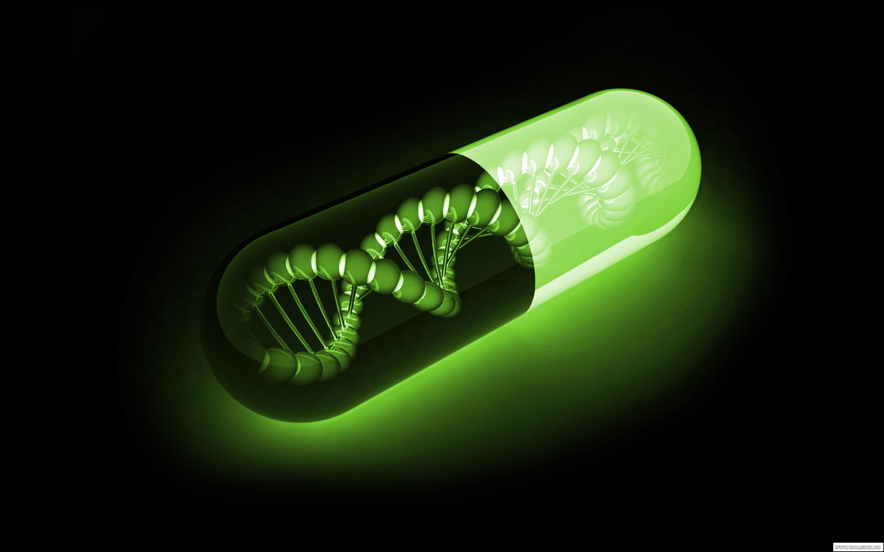
Історія вивчення генетики людини
Підготувала: Гайдичук Ангеліна 11-Б

Slide 2
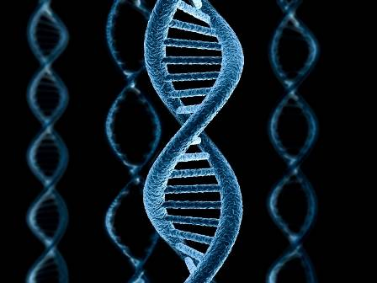
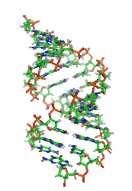
Початкові знання
Перші відомості про успадкування ознак одержано із повсякденних спостережень і медичної практики. Прості типи успадкування ознак у людини описано задовго до виникнення генетики як науки (до 1900 р.).

Slide 3
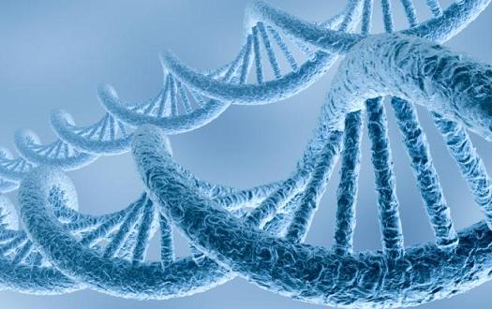
У 1750р. французький лікар П.Мопертюї описав характер успадкування багатопалості (полідактилії).
У 1814 р. Дж. Адамс опублікував працю, в якій розрізняв не спадкові й спадкові захворювання. Перші, писав він, відповідають рецесивному типу успадкування, а другі – домінантному.
За період 1803-1820 рр. кілька лікарів описали тип успадкування гемофілії. Швейцарський лікар-офтальмолог Й.Горнер у 1876 р. описав тип успадкування дальтонізму (колірної сліпоти).

Slide 4
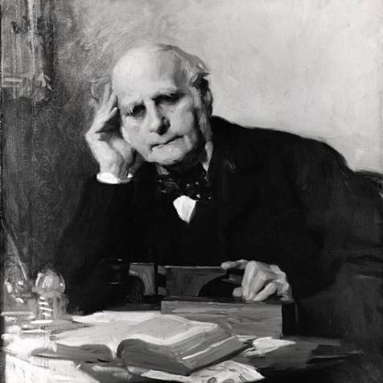
Генетика людини як наука
Ф.Гальтон вивчав успадкування розумових здібностей, обдарованості, таланту людини,створив особливий напрям генетики – євгеніку, призначення якої – вдосконалити людину і людський рід.
Ф.Гальтон також запропонував спосіб ідентифікації людини за відбитками пальців, тобто він є засновником дактилоскопії і дерматогліфіки.
Ф.Гельтон займався вивченням успадкування кількісних ознак людини, які обумовлені багатьма генами.
Представники школи Ф.Гельтона встановили, наприклад, що інтелект, зріст і маса людини визначаються багатьма генами.

Slide 5
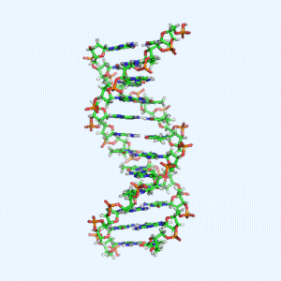
Перша дискретна ознака
У 1900 р. К.Ланштейнер відкрив групу крові системи АВО і тим самим заклав початок вивченню поліморфних (різноманітних) ознак людини. Це була перша дискретна ознака, яка тепер розглядається як приклад спадкового поліморфізму.
У 1913 р. було описано поліморфізм відносно виявлення здібності відчувати смак розчину фенілтіосечовини. Потім було виявлено й інші приклади спадкового поліморфізму, особливо за допомогою електрофорезу білків.

Slide 6
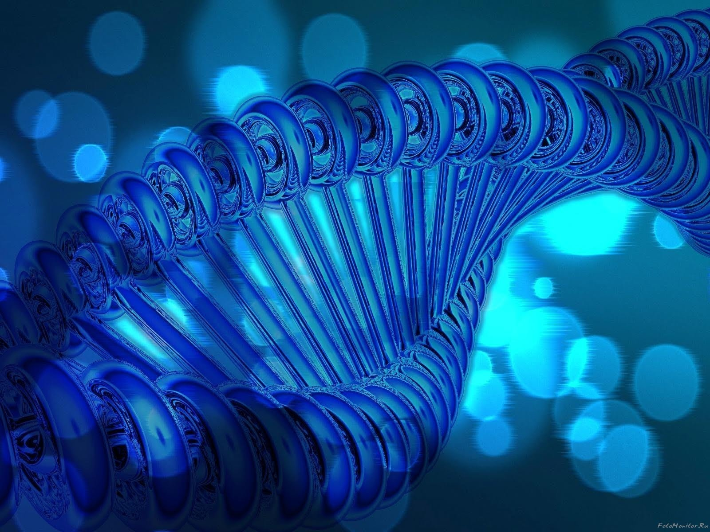
Дослідження А.Гара
Лікар А.Гар род (1902) розробляв проблему порушення обміну речовин у людини при захворюванні алкаптонурією. Вивчаючи алкаптонурію та інші хвороби, А.Гар род сформував знамените положення про спадкові дефекти обміну речовин, тобто заклав основи біохімічної генетики.

Slide 7
Вчення Бідла і Тейтема
Дж. Бідл і Е.Тейтем, вивчаючи біосинтез тіаміну, встановили, що за синтез кожного ферменту відповідає певний ген.
Було встановлено, що в основі молекулярних спадкових хвороб лежить генетична блокада: відсутність синтезу одного ферменту або якого-небудь іншого білка, без якого не розвивається ознака внаслідок порушення ланцюга біохімічних реакцій. З’ясувалось, що розвиток ознаки відбувається внаслідок багатоступінчастого ланцюга реакцій. Якщо порушується одна ланка цього ланцюга, ознака не розвивається.
СД
А а В А х (Х)

Slide 8
Популяційна генетика
У 1908 р. Д. Харді, математик із Кемрбідського університету, і В.Вайнберг, лікар із Штутгарда, заклали основи популяційної генетики і сформулювали закон, який носить їхнє ім’я..
У 20-х і 30-х рр такі дослідники, як Р.Фішер і Дж. Холдейн в Англії, С.Райт у США, Г.Дольдберг у Швеції, Л.Хогбен і Ф.Берштейн у Німеччині описали методи аналізу закономірності успадкування, розщеплення, щеплення ознак і визначення частоти мутацій.

Slide 9
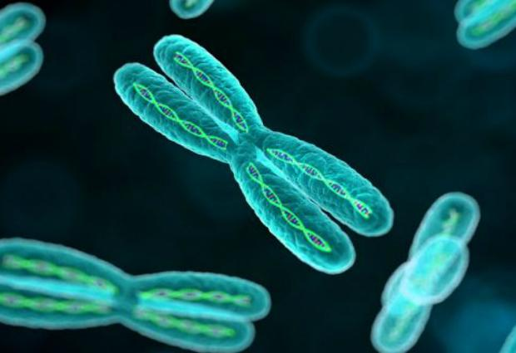
Важливі відкриття
У 1956 р. Д. Тійо і А.Леван встановили, що кількість хромосом у соматичних клітинах – 46, після чого були виявлені зміни хромосом при різних захворюванням.
І. Лежен у 1959 р. відкрив заяву 21-шу хромосому при хворобі Дауна, а П.Якобс і Й.Стренг у тому самому році відкрили заяву Х-хромосому при синдромі Клайнфельтера і відсутність однієї із статевих Х-хромосом при синдромі Шерешевського – Тернера.
У 1969 р. Т.Каспрсон запропонував диференціальне фарбування хромосом, що дало змогу розрізняти кожну з хромосом окремо і виявляти зміни їх (відрив частини хромосоми, переміщення однієї частини хромосоми на іншу тощо).

Slide 10
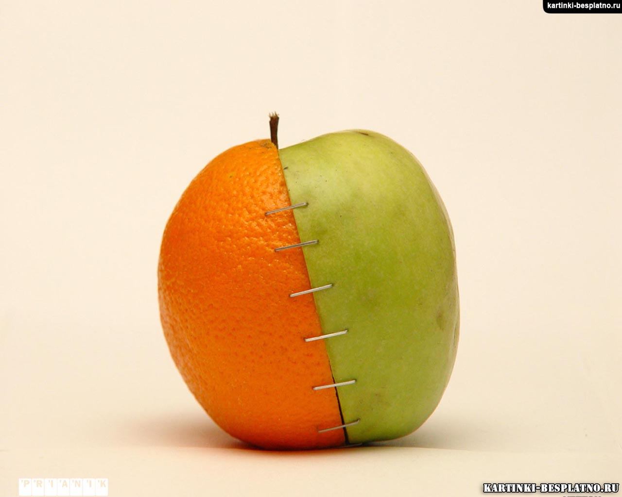
Вивчення генетики в Україні
В Україні питанням медичної генетики займались такі відомі вчені, як Т.І. Юдін, Б.М. Банківський. Т.І. Юдін деякий час працював у Харкові, а потім переїхав у Москву. Він займався питаннями євгеніки, але його погляди були помірними. Т.І. Юдін пропагував зберігати генетичні задатки людини і не допускати їх пошкодження Видатний український невропатолог академік Б.М. Банківський займався питанням лікування хворих на спадкову м’язову дистрофію і спадковими захворюваннями нервової системи. Вчені України вивчали й інші важливі аспекти медичної генетики.

Slide 11
Джерела
http://ua.textreferat.com/referat-15620-2.html
www.igr.com.ua/site-map/genetika.html
cytgen.com
bioweb.lnu.edu.ua/genetic/gen-ukr.htm

